Slide 1
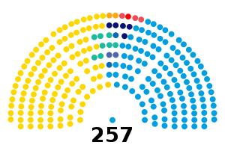



PODERES DEL ESTADO
ALUMNO: ELINGER PATRICIO

Slide 2
DIVISIÓN DE PODERES
PODER EJECUTIVO
PODER LEGISLATIVO
PODER JUDICIAL
PRESIDENTE DE LA NACION
PARLAMENTO
(Vice Presidente de la Nación)
CORTE SUPREMA DE LA NACIÓN

Slide 3
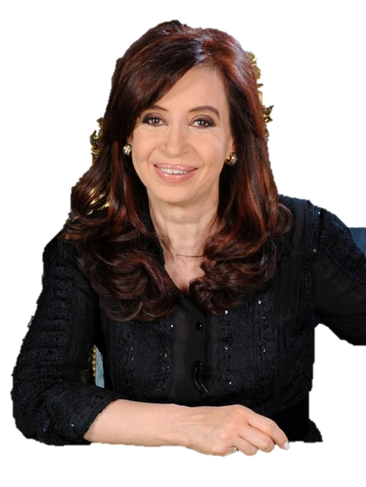
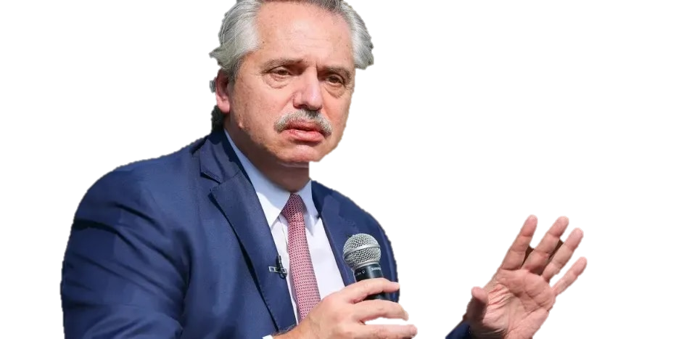
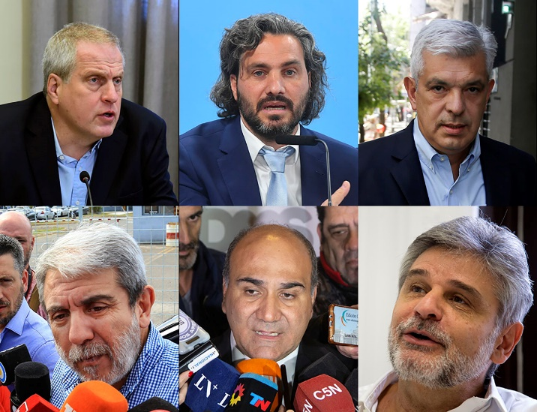
Cristina Fernández
DURACIÓN: 4 AÑOS
PODER EJECUTIVO
Alberto Fernández
FORMA DE ELECCION: VOTO POPULAR
VICE- PRESIDENTE DE LA NACION
PRESIDENTE DE LA NACION
SEGURIDAD
(Aníbal Fernández)
EDUCACIÓN
(Jaime Perczyk)
MINISTROS
(designado por el Presidente)
SALUD
(Carla Vizzotti)
TURISMO, etc.
(Hernan Lombardi)

Slide 4
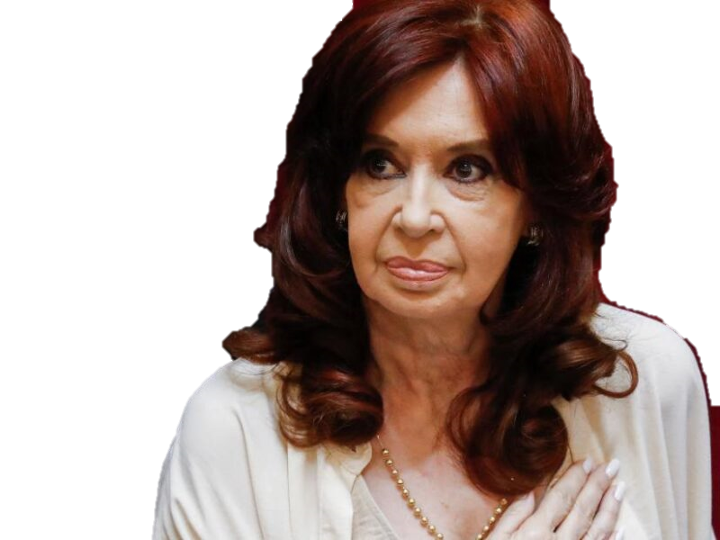
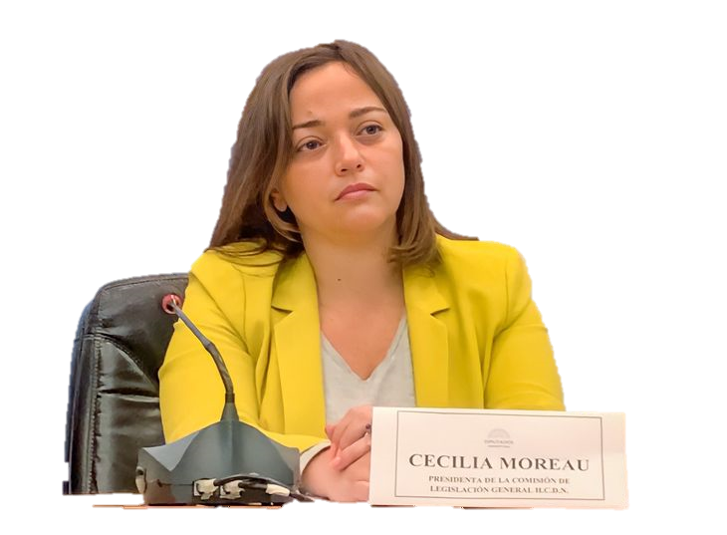
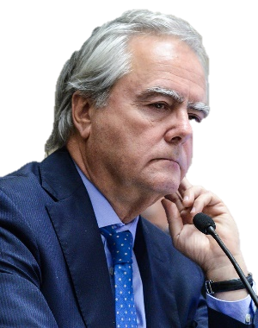
PODER LEGISLATIVO
DURACIÓN: 4 AÑOS
Cristina Fernández
FORMA DE ELECCION: VOTO POPULAR
PRESIDENTE
CECILIA MOREAU
CAMARA DE DIPUTADOS (Cámara Baja)
CAMARA DE SENADORES (Cámara Alta)
FEDERICO PINEDO
DIPUTADOS
(257 miembros)
SENADORES
(72 miembros)
DURACIÓN: 6 AÑOS
DURACIÓN: 2 AÑOS

Slide 5
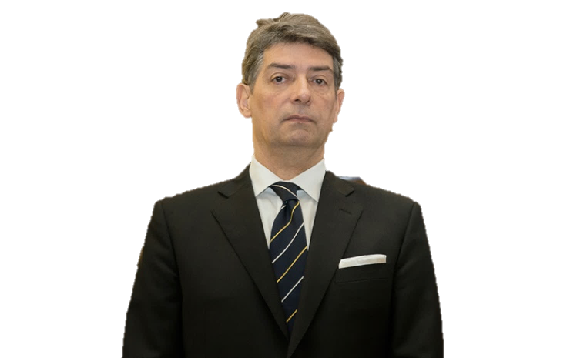
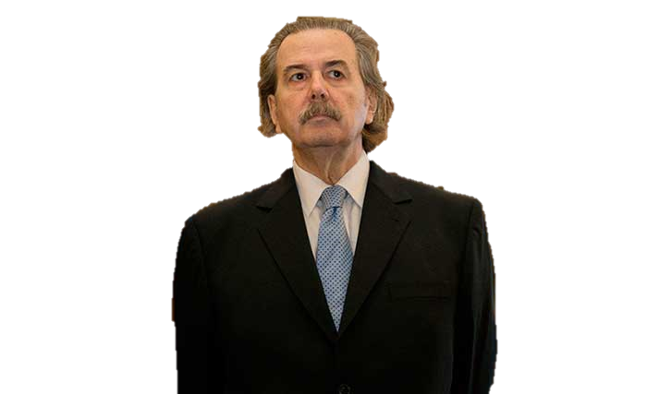
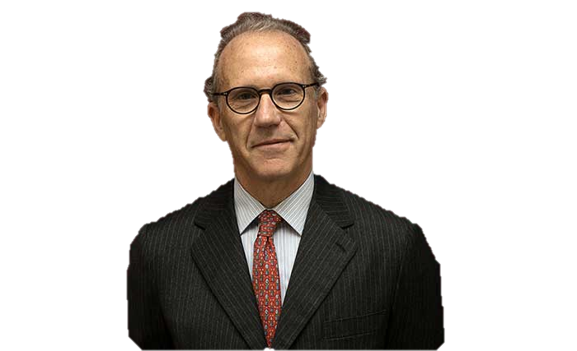
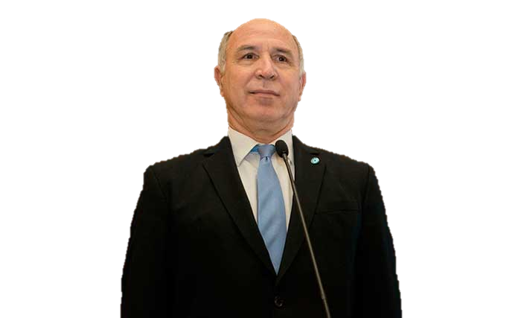
PODER JUDICAL
DURACIÓN: 8 AÑOS
HORACIO ROSATTI
FORMA DE ELECCION: Senado con el 2/3 de sus miembros presente
SUPREMA CORTE DE JUSTICIA
Juan Carlos Maqueda
VICE PRESIDENTE
Carlos Fernando Rosenkrantz
Ricardo Lorenzetti
MINISTROS

Slide 6
CUESTIONARIO (verdadero o falso)
a. La división de poderes solo es importante para que cada uno realice su tarea específica.
FALSO- Sirve para que haya control uno de otro para tener un sistema de contrapesos de funcionarios para evitar abusos.
b. El Poder Ejecutivo Provincial esta conformado por el Gobernador, Vice y Ministros, que tienen la función de administrar el estado Argentino
FALSO- Tiene la función de administrar el estado Provincial.

Slide 7
CUESTIONARIO (verdadero o falso)
c. El Estado Argentino adopta para su gobierno la forma representativa, republicana y federal.
VERDADERO- Es representativa porque gobiernan los representantes del pueblo; es republicana porque son elegidos por el pueblo y es federal porque los estados provinciales conservan su autonomía.
d. Somos ciudadanos a partir de los 18 años
FALSO- Somos ciudadanos a partir de los 16 años y significa participar activamente en la vida social, política y económica de tu comunidad y de la sociedad.

Slide 8
CUESTIONARIO (verdadero o falso)
e. Existen muchos mecanismos de participación ciudadana.
VERDADERO- por ejemplo: Entre los mecanismos de participación se encuentran el plebiscito, el referendo, la consulta popular, el cabildo abierto, la iniciativa legislativa y la revocatoria del mandato.
f. Participar es fundamental para la democracia.
VERDADERO- es el factor que materializa los cambios, por lo que es necesario que entre gobernantes y ciudadanos establezcan un diálogo para alcanzar objetivos comunes.

Slide 9
CUESTIONARIO (verdadero o falso)
g. El Poder Judicial Nacional esta compuesto por la Corte Suprema de Justicia y sus miembros duran 8 años en su cargo.
VERDADERO- Esta compuesta por el Presidente de la Suprema Corte de Justicia, El Vice- Presidentes, sus ministros y todos tienen una duración de 8 años.
h. El actual representante del Poder Ejecutivo Municipal de Dr. Manuel Belgrano, se llama Gerardo Rubén Morales.
FALSO- El actual representante del Poder Ejecutivo Municipal de Dr. Manuel Belgrano es el Arquitecto Raúl Jorge.

Slide 10
CUESTIONARIO (verdadero o falso)
i. Existen cuatro tipo de sesiones.
FALSO- Son dos: La ordinaria: las que se llevan a cabo durante el período ordinario de sesiones que se extiende desde el 1 de marzo al 30 de noviembre y la Extraordinaria: las que se llevan a cabo fuera del periodo ordinario y son convocadas por el Poder Ejecutivo
ALUMNO: ELINGER PATRICIO

